Slide 1
Sistema de Recomendación de Portátiles
Jorge Alonso Fernández.

Slide 2
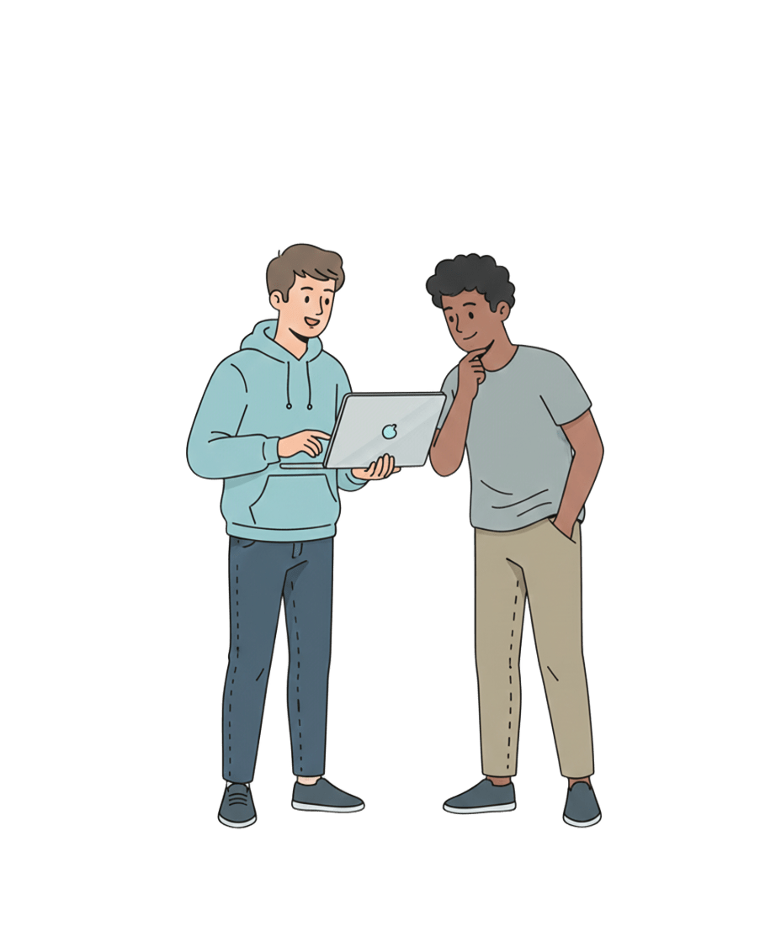
Introducción
El objetivo del proyecto es el desarrollo de un sistema RAG (Retrieval-Augmented Generation) especializado en el mercado de ordenadores portátiles. Su función principal es actuar como un recomendador inteligente,

Slide 3
Eleccion del Dataset
Fuente: Laptop Price and Specification Dataset (Kaggle).
Selección de Datos: Se realizó un filtrado del conjunto original, utilizando únicamente las características relevantes para el modelo de recomendación y descartando las propiedades innecesarias.
Nuevo atributos:
Se crearon el atributo type y url.

Slide 4

Enriquecimiento de Datos: Scraping
Se implementó un proceso de web scraping mediante Selenium. Este script procesa los nombres de los portátiles para realizar búsquedas en la web obteniendo su url y añadiendola como parámetro en el nodo laptop.

Slide 5
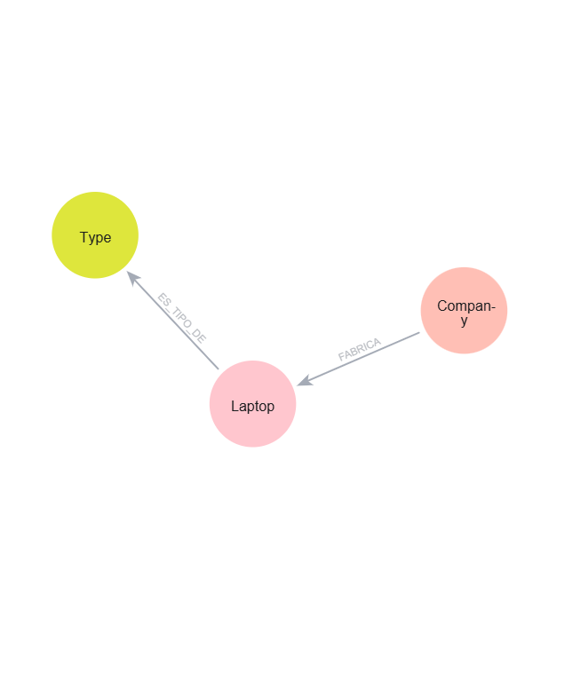
Modelado de Datos en Grafo (Neo4j)
Nodo Laptop
Product / Model
CPU / GPU
RAM / SSD
Display (Inches)
Price (€)
URL
Nodo Company
Name (Marca)
Nodo Type
Name (Categoría)

Slide 6
Ingeniería de Embeddings con Ollama
El Problema de los Datos Crudos: Los números aislados (ej. "16 GB") carecen de peso semántico para los vectores.
Construcción del Texto Semántico: Creación de una cadena descriptiva para cada portátil que incluye :
Etiquetas de Lenguaje Natural: Inserción de palabras clave como "estudiantes", "clases", "multitarea", "FPS altos", "edición de vídeo".

Slide 7
Lógica de Búsqueda Híbrida
Búsqueda Simbólica (Cypher):
Se activa ante filtros técnicos claros (RAM, GPU específica, precio máximo).
Asegura precisión matemática en los resultados.
Búsqueda Semántica (Vectorial):
Se activa ante lenguaje natural ambiguo (ej. "algo cómodo para la mochila").
Utiliza los embeddings.

Slide 8
Arquitectura de Software
Orquestador: LlamaIndex para la gestión del flujo de datos.
Interfaz: Streamlit para un chat interactivo con persistencia de historial .
Motor LLM: Groq (Llama 3) para una inferencia de alta velocidad.
Embeddings: Ollama (modelo local) para transformar texto en vectores comparables.
Base de Datos: Neo4j como almacén de grafos.

Slide 9
Seguridad I: Anti-Prompt Injection
Defensa: Implementación de una función de sanitización que intercepta la entrada antes de llegar al LLM.
Patrones Bloqueos: Filtra palabras clave como "ignore", "system:", "act as", etiquetas <script> y pistas de jailbreak.
Objetivo: Evitar que un usuario malintencionado altere las instrucciones internas del recomendador o extraiga datos sensibles.

Slide 10

Seguridad II: Anti-Phishing
Validación de URLs: El scrapper solo acepta dominios de una lista blanca (Amazon, PCComponentes, MediaMarkt, FNAC).
Prevención: Evita que el sistema recomiende enlaces a sitios de phishing generados por motores de búsqueda externos.

Slide 11
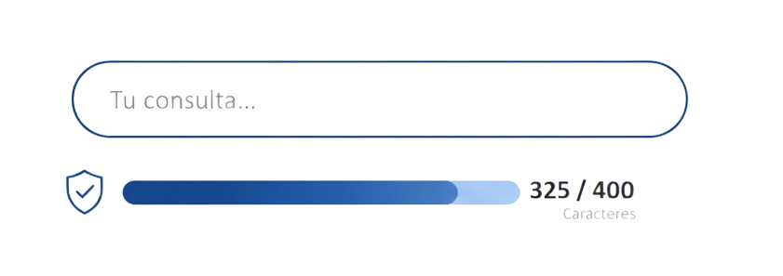
Seguridad III: Control de Entrada
Limitación de Longitud: Restricción de consultas a 400 caracteres para evitar ataques de denegación de servicio (DoS) y optimizar tokens .

Slide 12
El Ciclo de Vida de una Consulta
Input: El usuario formula una pregunta.
Sanitización: Limpieza de ataques y control de longitud.
Análisis: El LLM extrae filtros y determina si la pregunta es tratable.
Recuperación: Búsqueda en Neo4j (Simbólica/Semántica) para obtener candidatos.
Generación: El LLM redacta la respuesta final con justificaciones basadas en los datos recuperados.

Slide 13

Despliegue de la aplicación(Docker)
En esta segunda parte del vídeo, veremos cómo desplegar la aplicación de forma automática utilizando Docker.

